Slide 1
サーベイ
サブタイトル

Slide 2
研究テーマ

Slide 3




研究テーマ：安全保障と好み選択を両立できる局所プランナ
コントローラ
局所
プランナ
歩行モデル
モータ
目標座標
目標速度
トルク
$$(x, y, θ)$$
$$(τ_{0},…τ_{12})$$
$$(v_{x}, v_{y}, ω)$$

Slide 4


研究テーマ：安全保障と好み選択を両立できる局所プランナ
コントローラ
局所
プランナ
歩行モデル
モータ
目標座標
目標速度
トルク
$$(x, y, θ)$$
$$(τ_{0},…τ_{12})$$
$$(v_{x}, v_{y}, ω)$$

Slide 5
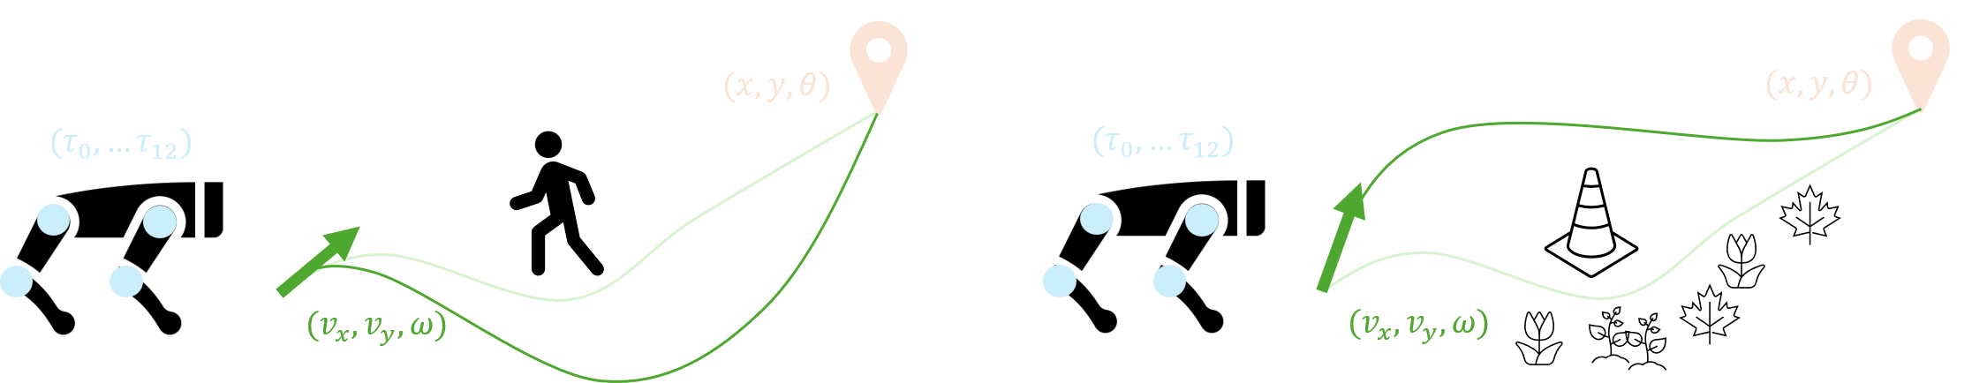
研究テーマ：安全保障と好み選択を両立できる局所プランナ
コントローラ
局所
プランナ
歩行モデル
モータ
目標座標
目標速度
トルク
安全保障
好み選択

Slide 6
好み選択に関する論文
Where Should I Walk? Predicting Terrain Properties From Images Via Self-Supervised Learning, IEEE Robotics and Automation Letters 2019, Cited by 268
traversability-aware legged navigation by learning from real-world visual dat, IEEE Transactions on Robotics, Cited by 13

Slide 7
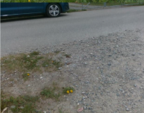
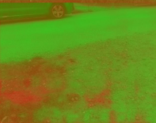
Where Should I Walk? Predicting Terrain Properties From Images Via Self-Supervised Learning, IEEE Robotics and Automation Letters 2019, Cited by 268
RGB画像 と 地形のコストマップを自己教師学習でラベル付けして、コストマップを予測するシステム
経路
入力RGB
コストマップ
ダイクストラの経路

Slide 8
背景・目的
【背景】
自然環境におけるロボットの移動は剛体だけであるとは限らない
平坦でも、水、砂、土だとしても水分量の違いで困難さが異なる場合がある
  分類するには人間が定義した同一クラスの地形でも、特性のばらつきがある
  人手のアノテーションは非常に困難または不可能である
【目的】
・RGB画像と足の感覚(物理特性)を紐づける
・RGB画像から歩行コストを予測する

Slide 9
貢献
【貢献】
・カメラ画像 と 足の接地力 を結びつける
・実際に歩きながら自律的に地面特性を予測する→地面反力スコア
・疎かつスパースなラベルで学習するCNN
・直観的なナビゲーションが実現できた

Slide 10
提案手法
貢献3
Mean Teacher
弱教師ラベル
(Segmentation)
足場種類推定器
結果の相関確認用
貢献1
足場ラベリング
貢献2
貢献4
自己教師ラベル
(Ground Reaction Score)
歩行コストマップ
ナビゲーション
(ダイクストラ)

Slide 11

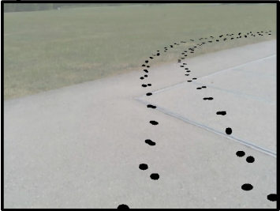



貢献1：足場ラベリング
接地する中心点、楕円のふち2点の計3点を変換して画像上の点と紐づける
$K$：カメラの係数。3D→2D変換用の行列
$t枚目$のカメラ座標：RGB-Dカメラを用いたSLAM
Global座標
$t枚目の$画像の座標変換 $T_{CW}^{t}$
$i$回目の脚の接地点(Global座標系)：$p_{c}^{i}, p_{1}^{i},p_{2}^{i}$

Slide 12
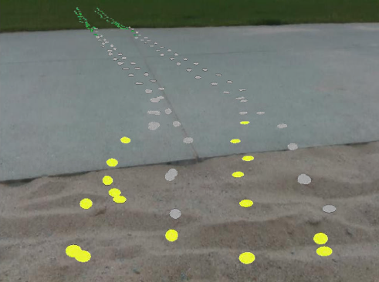
弱教師学習のラベリング(Segmentation)
人間が動画を見て、どこを歩いているかラベリング
→Asphalt・Path・Grass・Dirt・Sand
その動画の1コマが撮影された瞬間の足場にラベルが付けられる
画像上にラベリングされた画素にもラベリングされる
Grass
Path
Sand

Slide 13
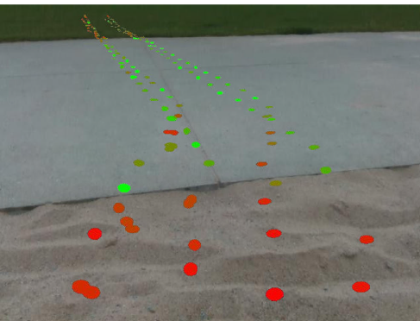
貢献2：自己教師学習のラベリング(回帰)
ある点のGround Reaction Scoreを定義
1．ある点の接地中のトルクセンサの時系列データを取得
2．ウェーブレット変換で13860次元に圧縮
3．PCAの第1主成分をGround Reaction Scoreと定義
素材によって
GRSが変わっている

Slide 14
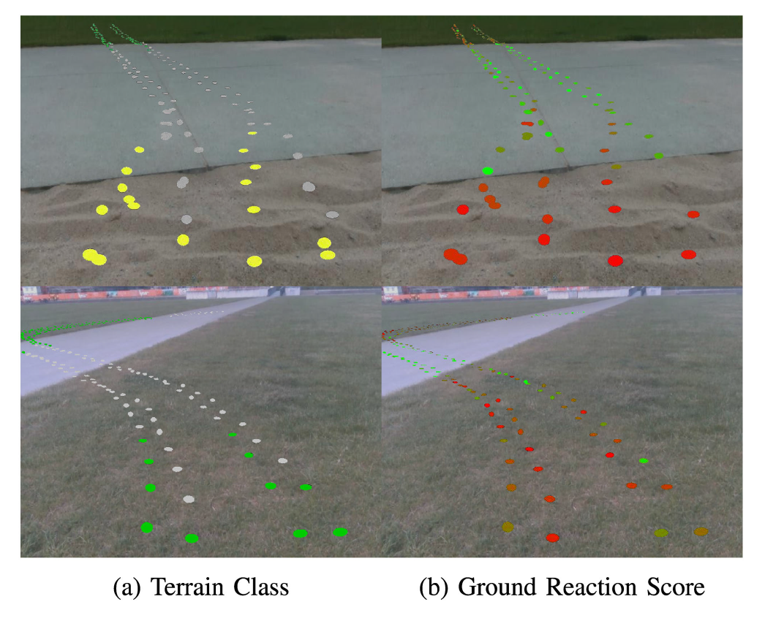
貢献2：地面特性の予測モデルの学習
学習するにはあまりにも「疎」すぎる
・足元が多い：画像上部のデータが少ない
・最大で10％しかラベルがない：学習が進まない
Mean Teacher を用いた学習
・同じ画像に異なるデータ拡張
・それぞれを異なるモデルに入力
・同じ画像だから2つの出力は一致するべきというモチベ
↑
ラベルが疎すぎる

Slide 15
Mean Teacher
Mean Teacher を用いた学習
・同じ画像に異なるデータ拡張
・それぞれを異なるモデルに入力
・同じ画像だから2つの出力は一致するべきというモチベ
LOSS
Student Model
Augmentation A
差分
Image
EMA
Teacher Model
Augmentation B

Slide 16
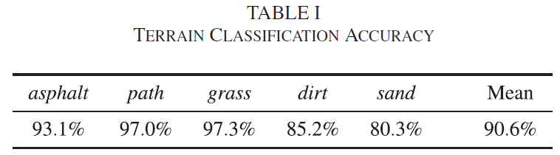
結果-弱教師Segmentation
・全体平均で90.6%の精度
・dirtとsandはサンプル数が少なかったため、精度が低いのではないか

Slide 17
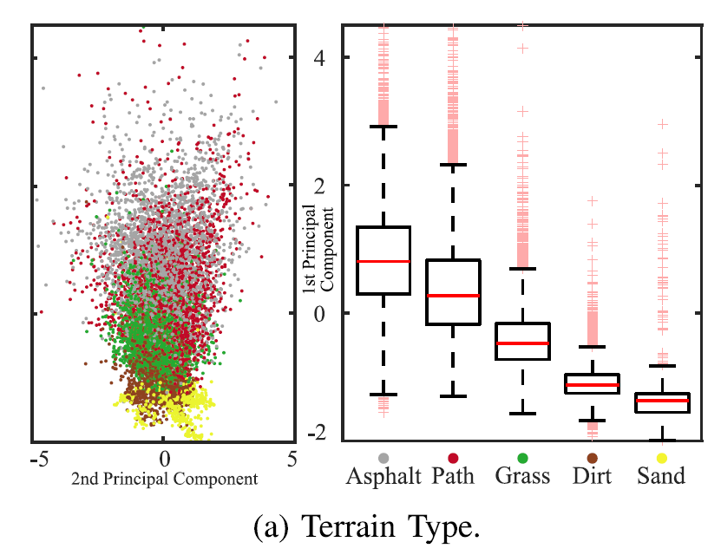
結果-自己教師回帰
・地面の素材ごとに第1主成分の特徴の違いが得られた
・固い素材ほど、分散が大きかった
→固い素材ほど、地面に接地した瞬間の振動を吸収しきれないからではないか

Slide 18
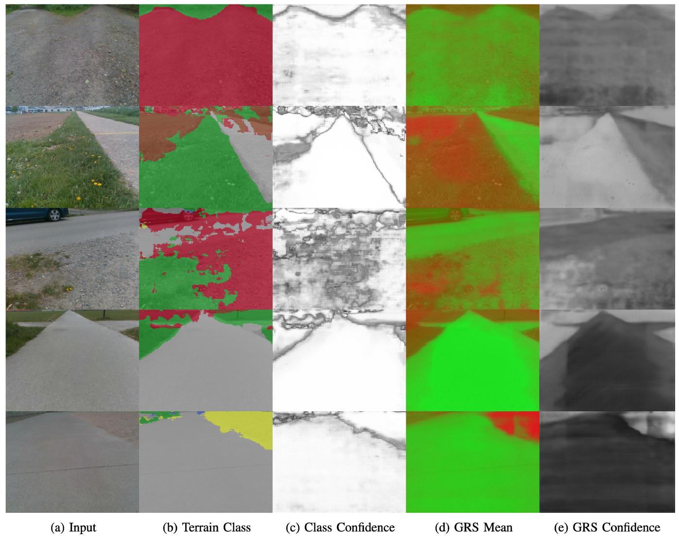
Asphalt
Path
Grass
Dirt
Sand

Slide 19
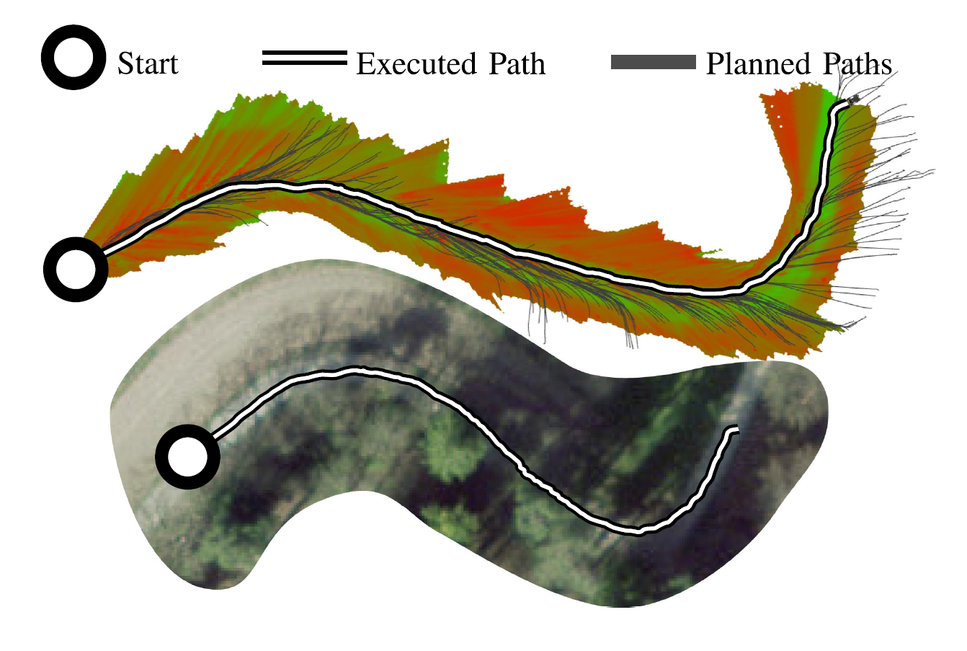
貢献3：ナビゲータ(結果)
実験設定
・Jetson TX2 で 6Hz稼働
・10cmの2Dグリッドマップの地面反力スコアを予測
・常に10m前方に進むように指示を出す
・ダイクストラ法で最適な経路を計算

Slide 20
まとめ
【貢献】
・カメラ画像 と 足の接地力 を結びつける
・実際に歩きながら自律的に地面特性を予測する→地面反力スコア
・疎かつスパースなラベルで学習するCNN
・直観的なナビゲーションが実現できた
【課題】
・動的環境に弱い
→少し先の地面をみているため、人などの動いている障害物の検知には向いていない
【展望】
・歩行コストを「歩行器」に適用する
→今回は「経路計画」に歩行コストを適用した
→「歩行器」に適用することで、歩幅や足の上げ幅にも適用できるかも

Slide 21
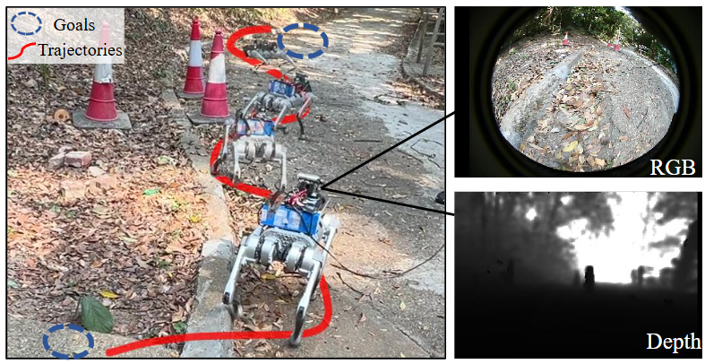
traversability-aware legged navigation by learning from real-world visual dat, IEEE Transactions on Robotics, Cited by 13
RGBとDepthから、直接歩きやすい道を通れるプランを提示するシステム
局所
プランナ
速度

Slide 22
背景・目的
【背景】
・障害物を検知して通行可能か判断することはできる
・視覚的なテクスチャと摩擦や弾性などの物理的特性を予測するのは難しい
・物理的特性は実際にその地形を走行してみないとわからない
【目的】
・野外環境において走行可能性を考慮した四足歩行ロボットの自立ナビゲーションをRLで実現

Slide 23
貢献
【貢献】
・不確実性を考慮した「事故経験に基づく走破性評価」の提案
・RGB-Dビジョンを統合した高精度な地形回避ナビゲーション
・実機における超高効率なオンオフライン学習のパイプラインの構築

Slide 24
問題設定
1．目標到達 ：最小時間で目標ゴールに到達する
2．障害物回避：動的・静的な障害物を回避
3．走行コストの最小化：ロボット自身の経験から、歩きやすい道を選ぶ

Slide 25
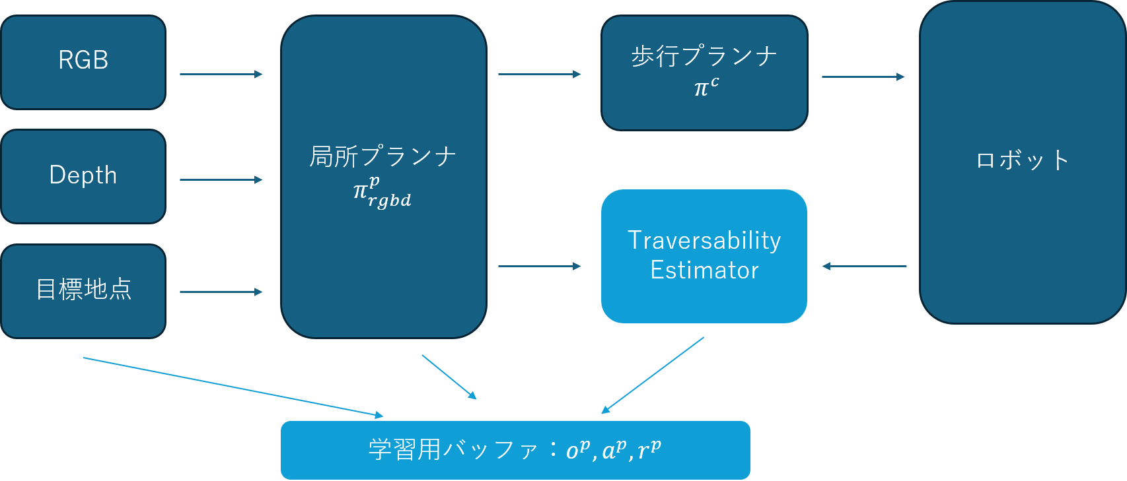
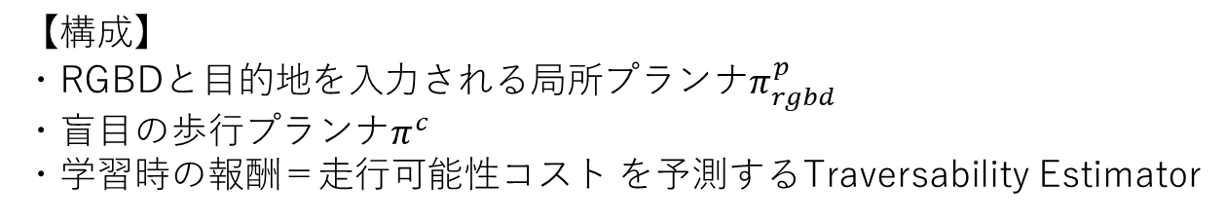
提案手法
【構成】
・RGBDと目的地を入力される局所プランナ$π_{rgbd}^{p}$
・盲目の歩行プランナ$π^{c}$
・学習時の報酬＝走行可能性コスト を予測するTraversability Estimator

Slide 26
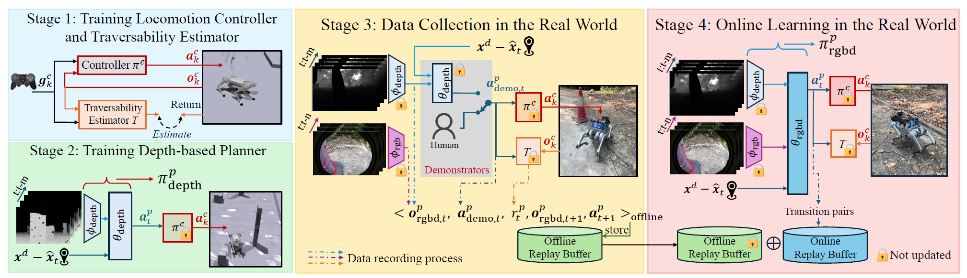
提案手法

Slide 27
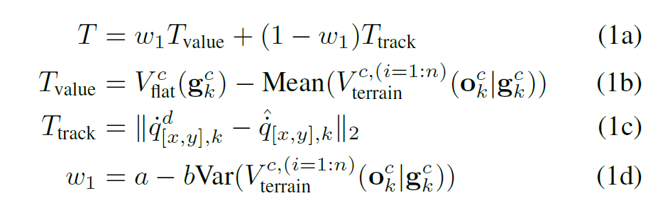

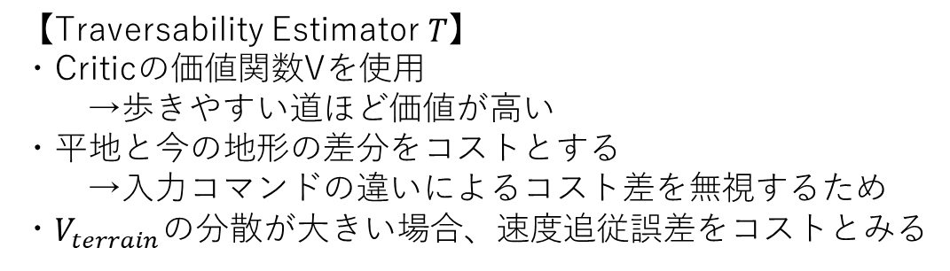
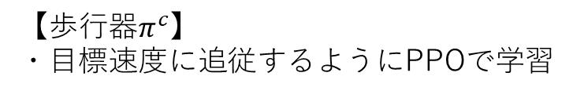
Stage1：歩行器$π^{c}$, 歩行可能性$T$の学習
【歩行器$π^{c}$】
・目標速度に追従するようにPPOで学習
【Traversability Estimator $T$】
・Criticの価値関数Vを使用
→歩きやすい道ほど価値が高い
・平地と今の地形の差分をコストとする
→入力コマンドの違いによるコスト差を無視するため
・$V_{terrain}$の分散が大きい場合、速度追従誤差をコストとみる

Slide 28
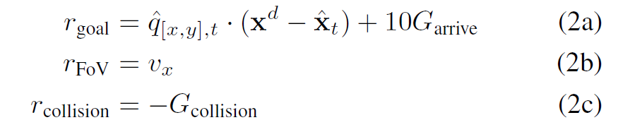
Stage2：Depthのみを用いたプランナ
【入力】
・Depth
・目的地
【出力】
・速度の変化量
【学習】
・シミュレータ上で学習
・報酬
2a: 目的地までのベクトル と 移動速度の内積
2b: 前向き速度報酬 ※後ろが見えないため、前に進んでほしい
2c: 衝突ペナルティ

Slide 29
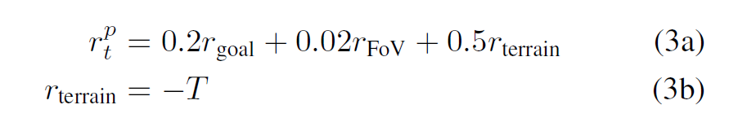
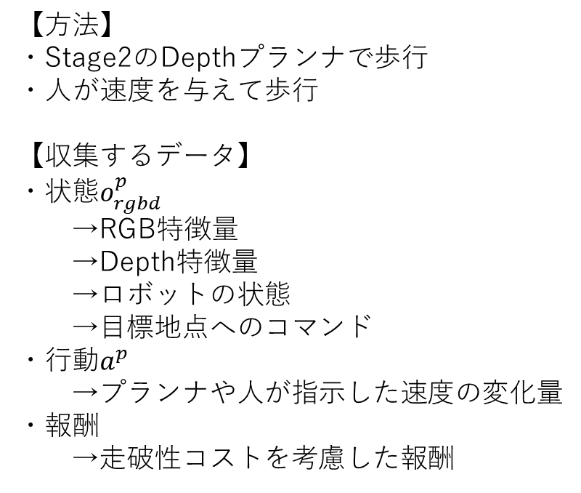
Stage3：現実世界のデータ収集
【方法】
・Stage2のDepthプランナで歩行
・人が速度を与えて歩行
【収集するデータ】
・状態$o_{rgbd}^{p}$
→RGB特徴量
→Depth特徴量
→ロボットの状態
→目標地点へのコマンド
・行動$a^{p}$
→プランナや人が指示した速度の変化量
・報酬
→走破性コストを考慮した報酬

Slide 30
Stage4：オンライン学習
実際に歩きながらRGB画像も含むプランナを学習
【3つの工夫】
・Soft After Critic
→過去のデータも使用
→行動がランダムになるように学習し、1つのルートにしない
・DroQ
→Qネットワーク内にドロップアウト
→少ないデータでのルートの過大評価を防ぐ
・RLPD
→学習に使うバッチを管理する
→オフラインとオンラインを半分ずつ使って学習

Slide 31
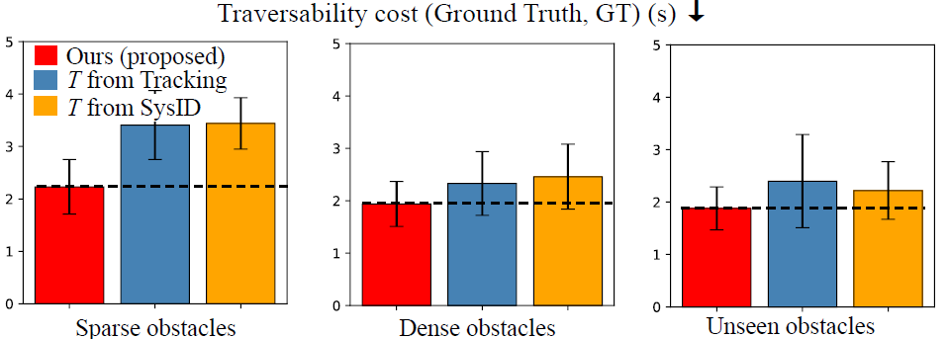
結果(貢献1)：走破性コストの評価
・学習時の走破性コストTをそれぞれ以下に置き換えた場合…
→Ours：Criticの価値Vを使用
→Tracking：速度追従誤差
→SysID：摩擦推定器による摩擦からコストを評価
Oursが最も低いコストで走行できている

Slide 32
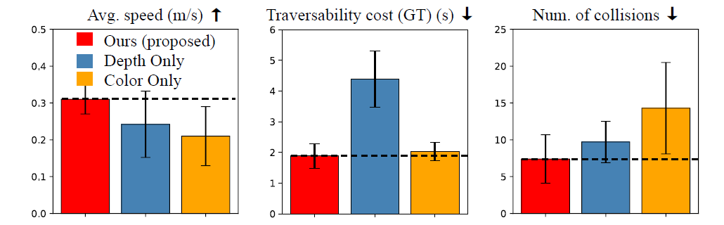
結果(貢献2)：視覚入力の重要性
Depthのみ ：走破性コストが高い
RGBのみ ：衝突が多い
Ours：すべてにおいてよい結果が得られている

Slide 33
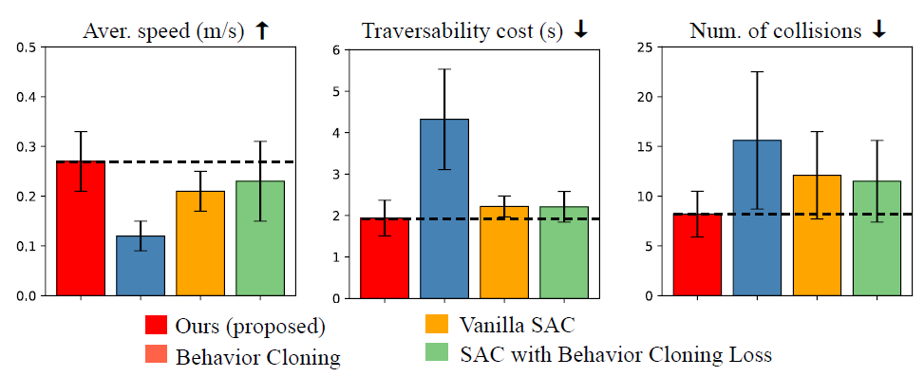
結果(貢献3)：オンラインオフライン学習
 | オフライン(過去のお手本) | オンライン(探索データ)
Ours(RLPD) | 通常データ50% | 通常データ50%
Behavior Cloning | 模倣データ | なし
Vanilla SAC | なし | 通常データ
SAC with BCL | 模倣データ | 通常データ
Oursは少ないデータでも効率よく学習し、高い性能を持つ

Slide 34
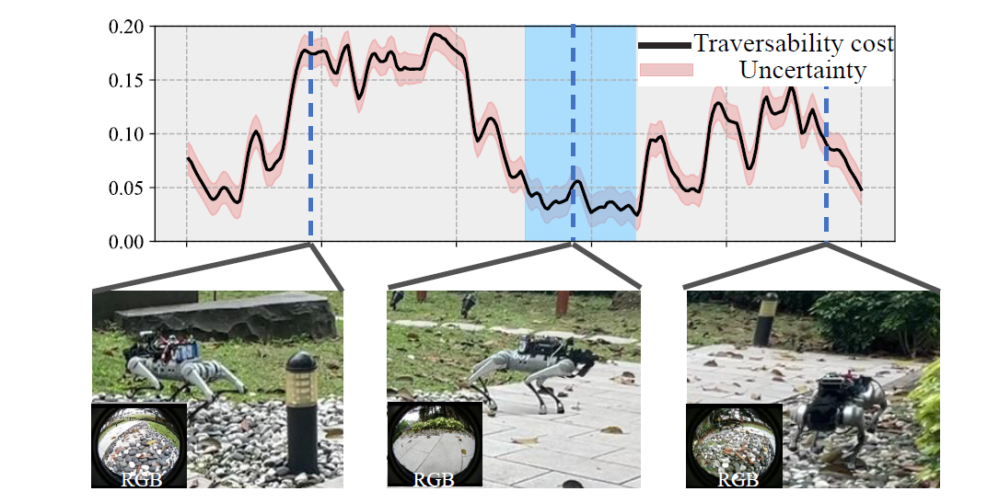
結果：実機での検証
歩きやすいタイルでは、走破性コストが下がっている

Slide 35
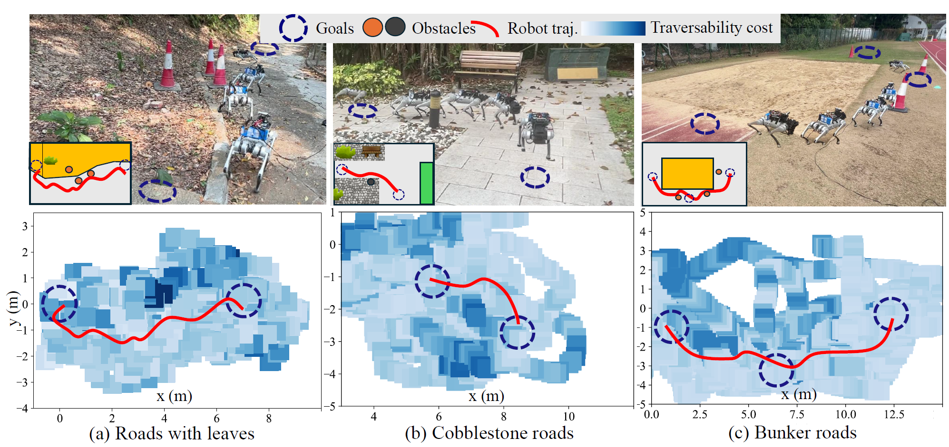
結果：実機でのナビゲーション
歩きにくい道を避けて歩行した

Slide 36
まとめ
【貢献】
・不確実性を考慮した「事故経験に基づく走破性評価」の提案
・RGB-Dビジョンを統合した高精度な地形回避ナビゲーション
・実機における超高効率なオンオフライン学習のパイプラインの構築
【課題】
・階段などの高さが大きく変わる環境への適応

Slide 38


研究テーマ：安全保障と好み選択を両立できる局所プランナ
安全保障
局所
プランナ
歩行モデル
好み選択
$$(x, y, θ)$$
$$(τ_{0},…τ_{12})$$
$$(v_{x}, v_{y}, ω)$$

Slide 39
研究テーマ：安全保障と好み選択を両立できる局所プランナ
安全保障
局所
プランナ
歩行モデル
好み選択
$$(x, y, θ)$$
$$(τ_{0},…τ_{12})$$
$$(v_{x}, v_{y}, ω)$$

Slide 40
研究テーマ：安全保障と好み選択を両立できる局所プランナ
安全保障
局所
プランナ
歩行モデル
好み選択
$$(x, y, θ)$$
$$(τ_{0},…τ_{12})$$
$$(v_{x}, v_{y}, ω)$$

Slide 41
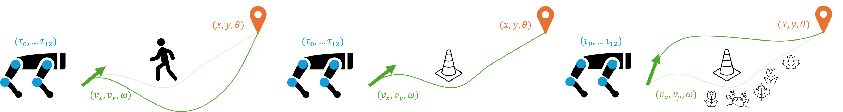






$$(x, y, θ)$$
$$(x, y, θ)$$
$$(x, y, θ)$$
$$(τ_{0},…τ_{12})$$
$$(τ_{0},…τ_{12})$$
$$(τ_{0},…τ_{12})$$
$$(v_{x}, v_{y}, ω)$$
$$(v_{x}, v_{y}, ω)$$
$$(v_{x}, v_{y}, ω)$$

Slide 42
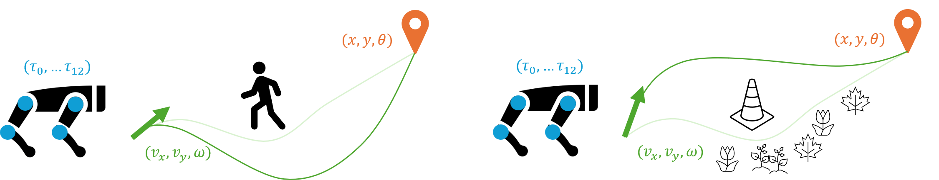
$$(x, y, θ)$$
$$(x, y, θ)$$
$$(τ_{0},…τ_{12})$$
$$(τ_{0},…τ_{12})$$
$$(v_{x}, v_{y}, ω)$$
$$(v_{x}, v_{y}, ω)$$

Slide 43




$$(x, y, θ)$$
$$(x, y, θ)$$
$$(τ_{0},…τ_{12})$$
$$(τ_{0},…τ_{12})$$
$$(v_{x}, v_{y}, ω)$$
$$(v_{x}, v_{y}, ω)$$

Slide 44
$$(x, y, θ)$$
$$(τ_{0},…τ_{12})$$
$$(v_{x}, v_{y}, ω)$$

Slide 45
研究テーマ：安全保障と好み選択を両立できる局所プランナ
コントローラ
局所
プランナ
歩行モデル
モータ
目標座標
目標速度
トルク
$$(x, y, θ)$$
$$(τ_{0},…τ_{12})$$
$$(v_{x}, v_{y}, ω)$$

Slide 46
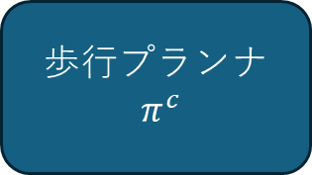
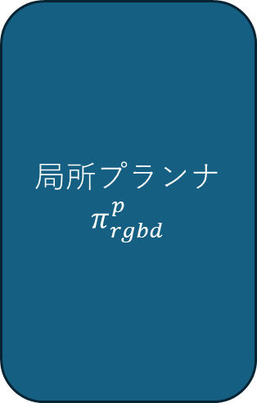

提案手法
RGB
局所プランナ
$$π_{rgbd}^{p}$$
歩行プランナ
$π^{c}$
ロボット
Depth
Traversability
Estimator
目標地点
学習用バッファ：$o^{p}, a^{p}, r^{p}$

